Slide 1
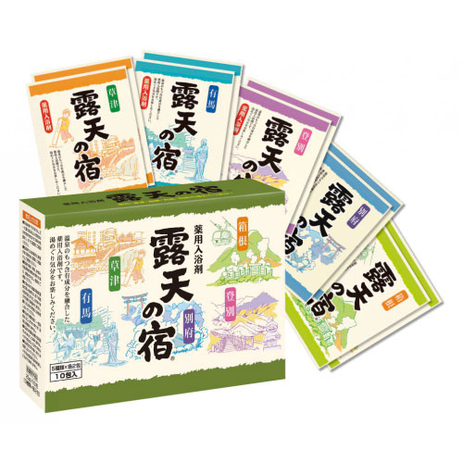
【提案書】
薬用入浴剤 露天の宿 10包入
特徴
日本の名湯が自宅にいながらに楽しめて、一日の疲れもしっかり取ってくれる薬用入浴剤の10包セットです。登別、草津、箱根、有馬、別府をその日の気分でチョイスしてご活用ください。
納期
納期スペース
仕様
重量：324g
付属品：入浴剤(登別･草津･箱根･有馬･別府)×各2
包装：化粧箱入り
生産国：日本製
注意事項：最小ロット割れ不可
お見積
お見積りスペース

